Slide 1
1
1
6
تصحيح الرائز
تمرير الرائز
مراجعة (3)
مراجعة (2)
مراجعة (1)

Slide 2
برمجة الأسبوع السادس
(ة)خاص بالأستاذ
الحصة 2
الحصة 1
الدرس 1
مراجعة (2)
مراجعة (1)
فصل الملايين: قراءة وكتابة
الحصة 4
الحصة 3
تمرير الرائز
مراجعة (3)
الحصة 5
تصحيح الرائز

Slide 3
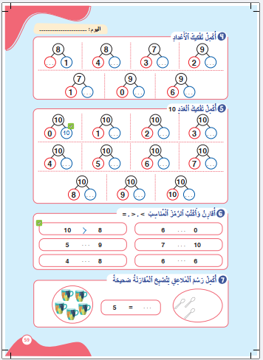
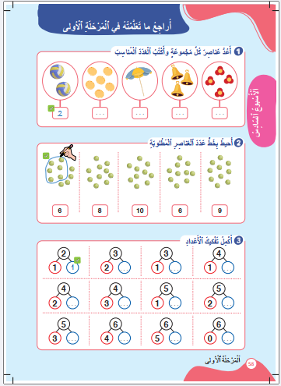
درس اليوم
(ة)خاص بالأستاذ
مراجعة دروس المرحلة (1)

Slide 4
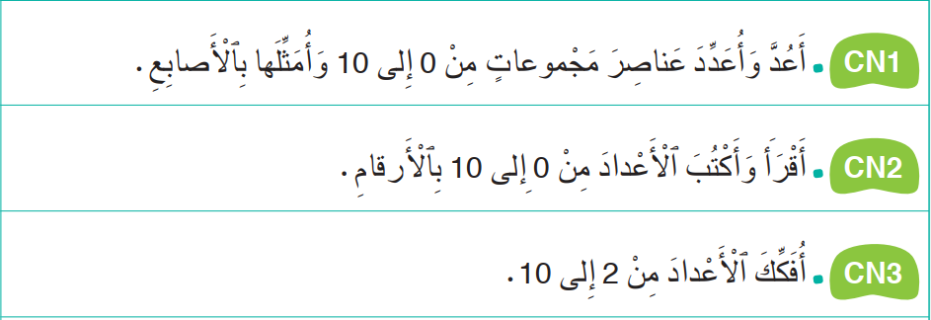
(ة)خاص بالأستاذ
الكفايات المستهدفة في حصة اليوم

Slide 5
تدابير حصة مراجعة دروس كل كفاية
(ة)خاص بالأستاذ
تتم مراجعة دروس كل كفاية وفق ما يلي :
1 ) رائز التحكم في الكفاية : يتم هذا النشاط على الألواح أو الكراسات حسب المقترح على الشرائح ، و يحسب الأستاذ(ة) نسبة تحكم المتعلمين .
نسبة تحكم أكثر من % 80 يتم المرور مباشرة إلى أنشطة الممارسة الموجهة .
نسبة تحكم أقل من % 80 يعيد الأستاذ(ة) النمذجة المرتبطة بالنشاط ،كما يمكن إعادة شريط النمذجة .
2 ) أنشطة الممارسة الموجهة: تتم الأنشطة على الألواح أو الكراسات حسب التوجيهات المقترحة على الشرائح وذلك وفق المنهجية التالية :
أ) إنجاز النشاط بشكل فردي ؛
ب) مطالبة أحد المتعلمين بالتصحيح على السبورة مع ضرورة التصريح بالخطوات المتبعة ؛
ج) تصحيح النشاط بشكل تفاعلي .
هام جدا :
يخصص وقت أكثر للكفاية التي تكون فيها نسبة التحكم ضعيفة .
يتم التركيز على فئة المتعثرين خلال حصص المراجعة .

Slide 6
مراحل الحصة
1
الافتتاح
1
3
1
2
المراجعة
50
1
3
اختتام الحصة
2

Slide 7
(ة)خاص بالأستاذ
عند نهاية الحصة
على الأقل 80% من المتعلمين سيكونون قادرين على:
عد و تعداد عناصر مجموعات من 0 إلى 10 و تمثيلها بالأصابع
قراءة و كتابة الأعداد من 0 إلى 10 بالأرقام .
تفكيك الأعداد من 0 إلى 10

Slide 8




أنشطة المراجعة
1
3
افتتاح الحصة
اختتام الحصة
2
مرحباً بكم في حصة الرياضيات ، سنراجع دروس المرحلة الأولى

Slide 9

(ة)خاص بالأستاذ
افتتاح الدرس
1
تصحيح الواجبات المنزلية

Slide 10

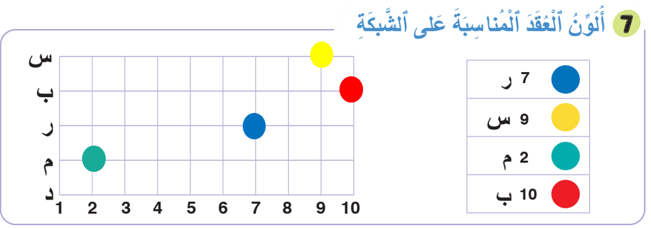
أنشطة المراجعة
1
3
افتتاح الحصة
اختتام الحصة
2
خذوا كراساتكم ، صححوا النشاط رقم 7 الصفحة 57
ر
2
م
4
6

Slide 11
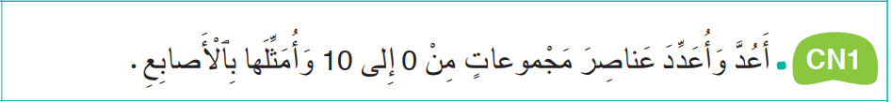
(ة)خاص بالأستاذ
مراجعة الكفاية CN1
2
رائز التحكم
ممارسة موجهة

Slide 12
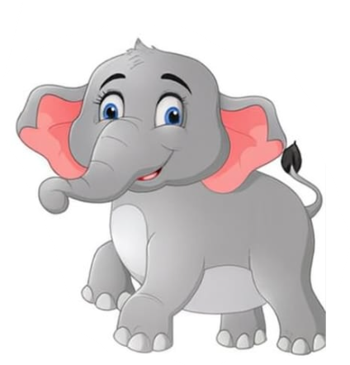
أنشطة المراجعة
1
3
افتتاح الحصة
اختتام الحصة
2
مثلوا عدد عناصر هذه المجموعة بالأصابع

Slide 13

أنشطة المراجعة
1
3
افتتاح الحصة
اختتام الحصة
2
من يمر إلى السبورة ويشرح لنا كيف توصل للجواب ؟

Slide 14
أنشطة المراجعة
1
3
افتتاح الحصة
اختتام الحصة
2
صححوا : مثلوا عناصر هذه المجموعة هكذا ،3 عناصر 3 أصابع مرفوعة

Slide 15
(ة)خاص بالأستاذ
مراجعة الكفاية CN1
2
رائز التحكم
ممارسة موجهة

Slide 16

أنشطة المراجعة
1
3
افتتاح الحصة
اختتام الحصة
2
اكتبوا على الألواح رقم التمثيل المناسب لعدد عناصر هذه المجموعة بالأصابع .
2
1

Slide 17

أنشطة المراجعة
1
3
افتتاح الحصة
اختتام الحصة
2
ارفعوا الألواح

Slide 18
أنشطة المراجعة
1
3
افتتاح الحصة
اختتام الحصة
2
من يقوم إلى السبورة ليعد عناصر المجموعة و يحدد التمثيل المناسب ؟
2
1

Slide 19
أنشطة المراجعة
1
3
افتتاح الحصة
اختتام الحصة
2
نصحح: الصورة رقم 2: لدينا 6 عناصر 6 أصابع مرفوعة هكذا .
مثلوا العدد 6 بالأصابع
2
1

Slide 20
أنشطة المراجعة
1
3
افتتاح الحصة
اختتام الحصة
2
اكتبوا على الألواح رقم التمثيل المناسب لعدد عناصر هذه المجموعة بالأصابع .
2
1

Slide 21
أنشطة المراجعة
1
3
افتتاح الحصة
اختتام الحصة
2
ارفعوا الألواح

Slide 22
أنشطة المراجعة
1
3
افتتاح الحصة
اختتام الحصة
2
من يقوم إلى السبورة ليعد عناصر المجموعة و يحدد التمثيل المناسب ؟
2
1

Slide 23
أنشطة المراجعة
1
3
افتتاح الحصة
اختتام الحصة
2
نصحح: الصورة رقم 1: لدينا 10 عناصر 10 أصابع مرفوعة هكذا .
مثلوا العدد 10 بالأصابع
2
1

Slide 24
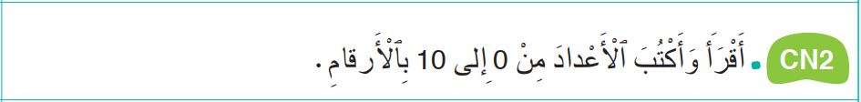
(ة)خاص بالأستاذ
مراجعة الكفاية CN2
2
رائز التحكم
ممارسة موجهة

Slide 25
أنشطة المراجعة
1
3
افتتاح الحصة
اختتام الحصة
2
خذوا ألواحكم

Slide 26


أنشطة المراجعة
1
3
افتتاح الحصة
اختتام الحصة
2
اكتبوا على الألواح عدد عناصر هذه المجموعة بالأرقام

Slide 27
أنشطة المراجعة
1
3
افتتاح الحصة
اختتام الحصة
2
ارفعوا الألواح

Slide 28
أنشطة المراجعة
1
3
افتتاح الحصة
اختتام الحصة
2
من يقوم إلى السبورة : ليعد العناصر – يقول العدد - يكتب العدد بالأرقام ؟
يتم التصحيح بشكل تفاعلي، يصرح المتعلمون بالخطوات المتبعة للتوصل إلى الحل

Slide 29
أنشطة المراجعة
1
3
افتتاح الحصة
اختتام الحصة
2
صححوا : لدينا 3 طائرات ، نكتب العدد 3 بالأرقام هكذا
3

Slide 30
(ة)خاص بالأستاذ
مراجعة الكفاية CN2
2
رائز التحكم
ممارسة موجهة

Slide 31
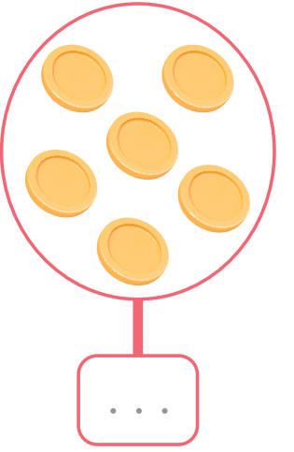
أنشطة المراجعة
1
3
افتتاح الحصة
اختتام الحصة
2
اكتبوا عدد عناصر هذه المجموعة بالأرقام

Slide 32
أنشطة المراجعة
1
3
افتتاح الحصة
اختتام الحصة
2
ارفعوا الألواح

Slide 33
أنشطة المراجعة
1
3
افتتاح الحصة
اختتام الحصة
2
من يقوم إلى السبورة : ليعد العناصر – يقول العدد – يكتب العدد بالأرقام ؟
يتم التصحيح بشكل تفاعلي، يصرح المتعلمون بالخطوات المتبعة للتوصل إلى الحل

Slide 34
أنشطة المراجعة
1
3
افتتاح الحصة
اختتام الحصة
2
صححوا : لدينا 6 عناصر ، نكتب 6 بالأرقام هكذا
6

Slide 35
أنشطة المراجعة
1
3
افتتاح الحصة
اختتام الحصة
2
اكتبوا عدد عناصر هذه المجموعة بالأرقام

Slide 36
أنشطة المراجعة
1
3
افتتاح الحصة
اختتام الحصة
2
ارفعوا الألواح

Slide 37
أنشطة المراجعة
1
3
افتتاح الحصة
اختتام الحصة
2
من يقوم إلى السبورة : ليعد العناصر – يقول العدد - يكتب العدد بالأرقام ؟
يتم التصحيح بشكل تفاعلي، يصرح المتعلمون بالخطوات المتبعة للتوصل إلى الحل

Slide 38
أنشطة المراجعة
1
3
افتتاح الحصة
اختتام الحصة
2
صححوا : لا يوجد أي عنصر ، نكتب 0 بالأرقام هكذا
0

Slide 39
أنشطة المراجعة
1
3
افتتاح الحصة
اختتام الحصة
2
اكتبوا عدد عناصر هذه المجموعة بالأرقام

Slide 40
أنشطة المراجعة
1
3
افتتاح الحصة
اختتام الحصة
2
ارفعوا الألواح

Slide 41
أنشطة المراجعة
1
3
افتتاح الحصة
اختتام الحصة
2
من يقوم إلى السبورة : ليعد العناصر – يقول العدد – يكتب العدد بالأرقام ؟
يتم التصحيح بشكل تفاعلي، يصرح المتعلمون بالخطوات المتبعة للتوصل إلى الحل

Slide 42
أنشطة المراجعة
1
3
افتتاح الحصة
اختتام الحصة
2
صححوا : لدينا 10 عناصر ، نكتب 10 بالأرقام هكذا
10

Slide 43
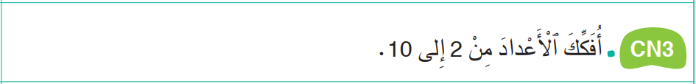
(ة)خاص بالأستاذ
مراجعة الكفاية CN3
2
رائز التحكم
ممارسة موجهة

Slide 44
أنشطة المراجعة
1
3
افتتاح الحصة
اختتام الحصة
2
خذوا ألواحكم

Slide 45
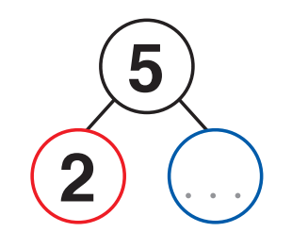
أنشطة المراجعة
1
3
افتتاح الحصة
اختتام الحصة
2
العدد 5 هو 2 و ماذا؟ اكتبوا على الألواح العدد الناقص

Slide 46
أنشطة المراجعة
1
3
افتتاح الحصة
اختتام الحصة
2
ارفعوا الألواح

Slide 47
أنشطة المراجعة
1
3
افتتاح الحصة
اختتام الحصة
2
من يقوم إلى السبورة : ليمثل الجزء الأول – يكمل إلى 5 – يكمل التفكيك ؟
يتم التصحيح بشكل تفاعلي، يصرح المتعلمون بالخطوات المتبعة للتوصل إلى الحل

Slide 48
أنشطة المراجعة
1
3
افتتاح الحصة
اختتام الحصة
2
نصحح جماعة : أولا نمثل الجزء الأول: لدينا 2 سنرسم قرصين اثنين

Slide 49
أنشطة المراجعة
1
3
افتتاح الحصة
اختتام الحصة
2
ثانيا : نكمل من 2 إلى 5 : – 3 – 4 – 5 نرسم 3 أقراص

Slide 50
أنشطة المراجعة
1
3
افتتاح الحصة
اختتام الحصة
2
ثالثا : نكمل التفكيك: أضفنا 3 أقراص إذن مكمل 2 إلى 5 هو 3، نكتب 3
3

Slide 51
(ة)خاص بالأستاذ
مراجعة الكفاية CN3
2
رائز التحكم
ممارسة موجهة

Slide 52
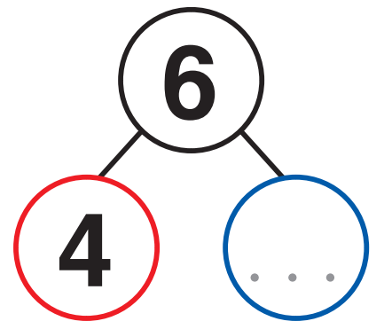
أنشطة المراجعة
1
3
افتتاح الحصة
اختتام الحصة
2
العدد 6 هو 4 و ماذا؟ اكتبوا على الألواح العدد الناقص

Slide 53
أنشطة المراجعة
1
3
افتتاح الحصة
اختتام الحصة
2
ارفعوا الألواح

Slide 54
أنشطة المراجعة
1
3
افتتاح الحصة
اختتام الحصة
2
من يقوم إلى السبورة : ليمثل الجزء الأول – يكمل إلى 6 – يكمل التفكيك ؟
يتم التصحيح بشكل تفاعلي، يصرح المتعلمون بالخطوات المتبعة للتوصل إلى الحل

Slide 55
أنشطة المراجعة
1
3
افتتاح الحصة
اختتام الحصة
2
صححوا : العدد 6 هو 4 و 2
2

Slide 56
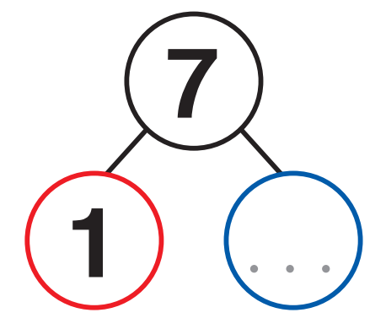
أنشطة المراجعة
1
3
افتتاح الحصة
اختتام الحصة
2
العدد 7 هو 1 و ماذا؟ اكتبوا على الألواح العدد الناقص

Slide 57
أنشطة المراجعة
1
3
افتتاح الحصة
اختتام الحصة
2
ارفعوا الألواح

Slide 58
أنشطة المراجعة
1
3
افتتاح الحصة
اختتام الحصة
2
من يقوم إلى السبورة : ليمثل الجزء الأول – يكمل إلى 7 – يكمل التفكيك ؟
يتم التصحيح بشكل تفاعلي، يصرح المتعلمون بالخطوات المتبعة للتوصل إلى الحل

Slide 59
أنشطة المراجعة
1
3
افتتاح الحصة
اختتام الحصة
2
صححوا : العدد 7 هو 1 و 6
6

Slide 60
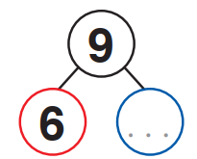
أنشطة المراجعة
1
3
افتتاح الحصة
اختتام الحصة
2
العدد 9 هو 6 و ماذا؟ اكتبوا على الألواح العدد الناقص

Slide 61
أنشطة المراجعة
1
3
افتتاح الحصة
اختتام الحصة
2
ارفعوا الألواح

Slide 62
أنشطة المراجعة
1
3
افتتاح الحصة
اختتام الحصة
2
من يقوم إلى السبورة : ليمثل الجزء الأول – يكمل إلى 9 – يكمل التفكيك ؟
يتم التصحيح بشكل تفاعلي، يصرح المتعلمون بالخطوات المتبعة للتوصل إلى الحل

Slide 63
أنشطة المراجعة
1
3
افتتاح الحصة
اختتام الحصة
2
صححوا : العدد 9 هو 6 و 3
3

Slide 64
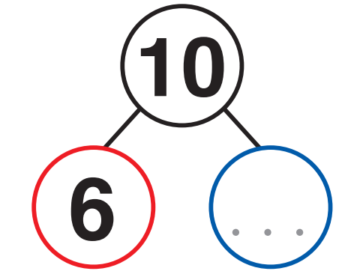
أنشطة المراجعة
1
3
افتتاح الحصة
اختتام الحصة
2
العدد 10 هو 6 و ماذا؟ اكتبوا على الألواح العدد الناقص

Slide 65
أنشطة المراجعة
1
3
افتتاح الحصة
اختتام الحصة
2
ارفعوا الألواح

Slide 66
أنشطة المراجعة
1
3
افتتاح الحصة
اختتام الحصة
2
من يقوم إلى السبورة : ليمثل الجزء الأول – يكمل إلى 10 – يكمل التفكيك ؟
يتم التصحيح بشكل تفاعلي، يصرح المتعلمون بالخطوات المتبعة للتوصل إلى الحل

Slide 67
أنشطة المراجعة
1
3
افتتاح الحصة
اختتام الحصة
2
صححوا : العدد 10 هو 6 و 4
4

Slide 68
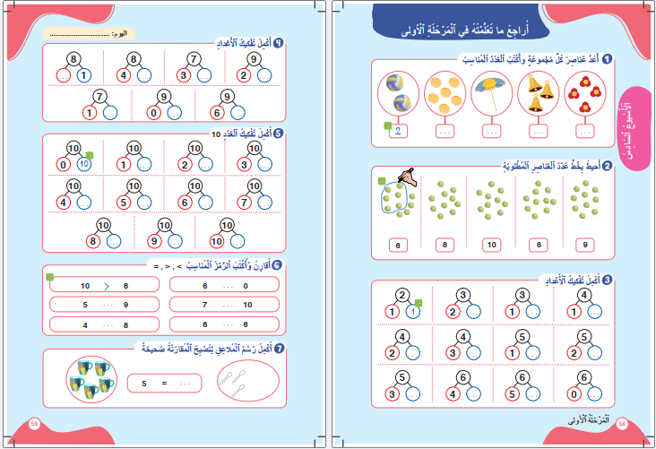
أنشطة المراجعة
1
3
افتتاح الحصة
اختتام الحصة
2
خذوا كراساتكم الصفحة 58 ، ستنجزون النشاط رقم 3

Slide 69
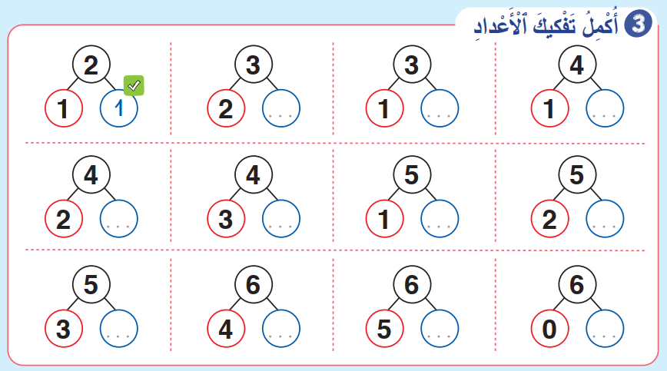
أنشطة المراجعة
1
3
افتتاح الحصة
اختتام الحصة
2
نصحح جماعة
1
2
3
2
1
4
3
2
2
1
6

Slide 70
(ة)خاص بالأستاذ
اختتام الدرس
6

Slide 71
أنشطة المراجعة
1
3
افتتاح الحصة
اختتام الحصة
2
انتبهوا في المنزل، ستنجزون النشاطين 4 و5 على الصفحة 69

Slide 72
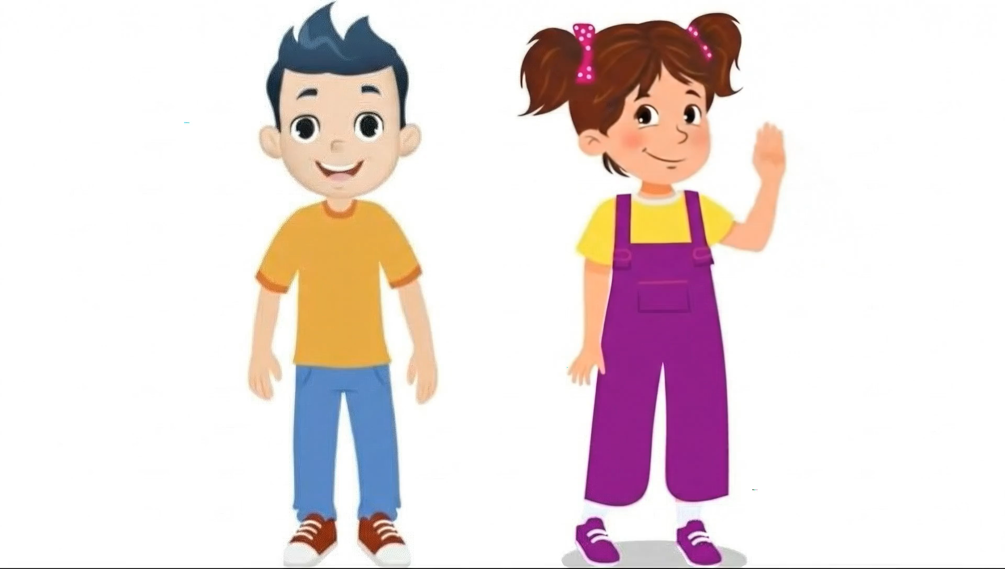
أنشطة المراجعة
1
3
افتتاح الحصة
اختتام الحصة
2
إلى اللقاء، في الحصة القادمة.

Slide 73

(ة)خاص بالأستاذ
بناء على إنجازات المتعلمين خلال أنشطة المراجعة
ما تقديرك لنسبة التحكم في أهداف الحصة ؟
تسجل النسبة على صفحة اليوم من مذكرة الأستاذ(ة).

